Slide 1
Хезмәтне саклау – өстенлекле юнәлеш
Балык Бистәсе районы Ямаш төп гомуми белем мәктәбендә коллектив килешү шартларының үтәлеше

Slide 2
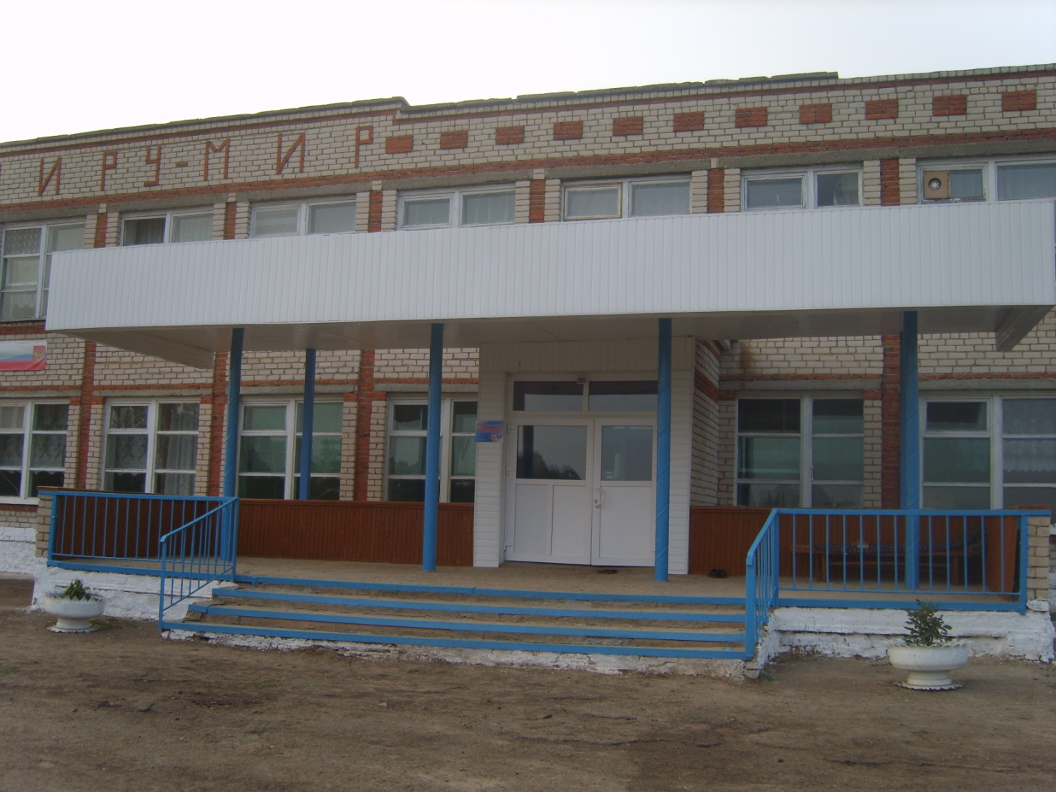
Ямаш төп гомуми белем мәктәбе

Slide 3
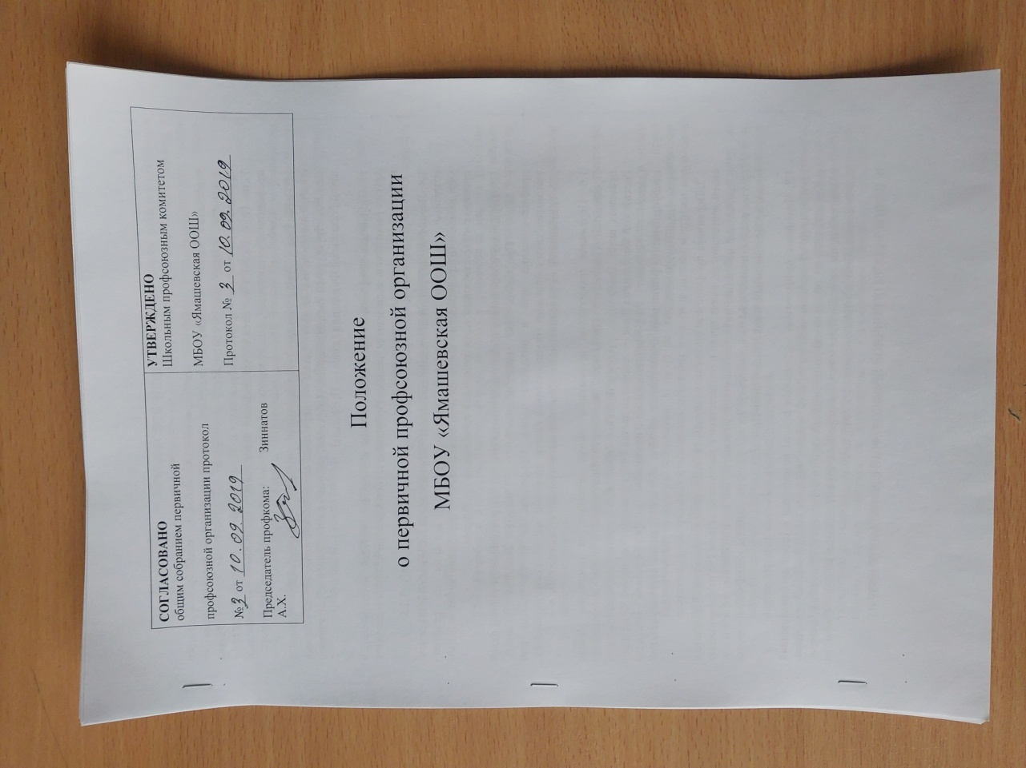
Беренчел профсоюз оешмасы турында положение

Slide 4
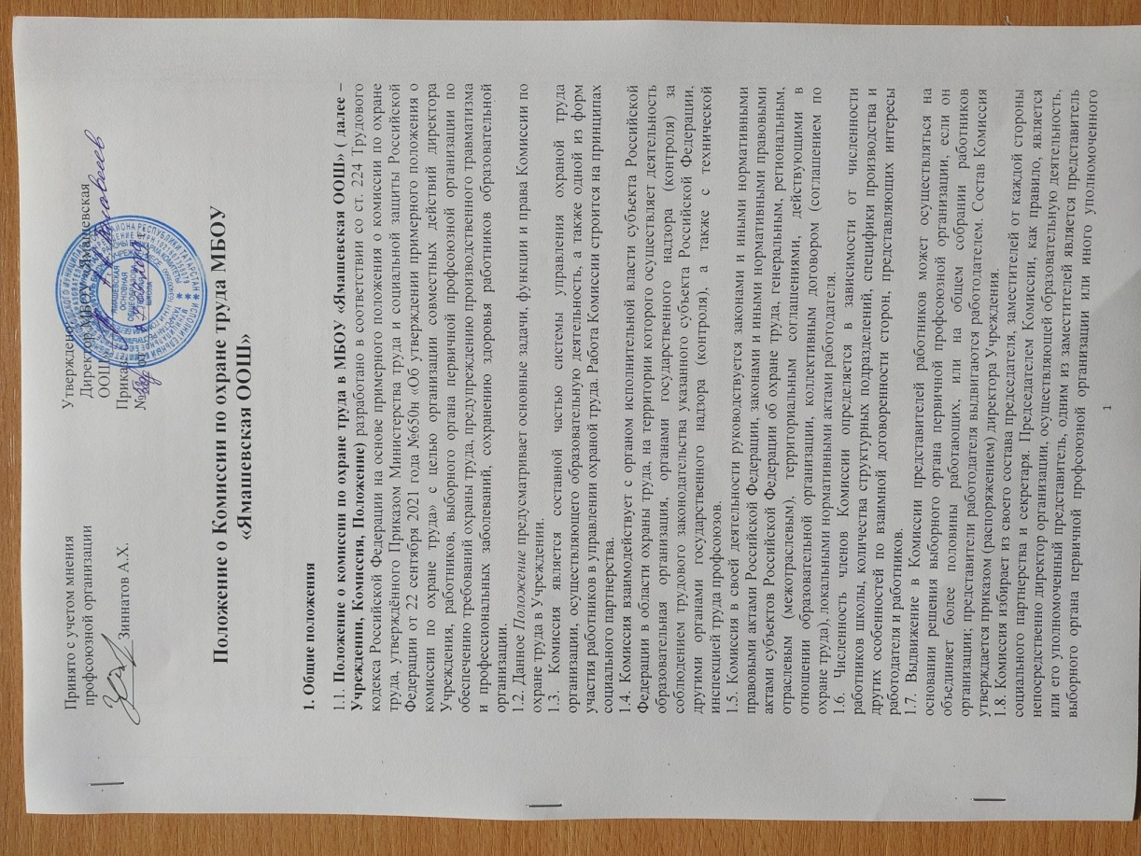
Хезмәтне саклау комиссиясе турында положение

Slide 5
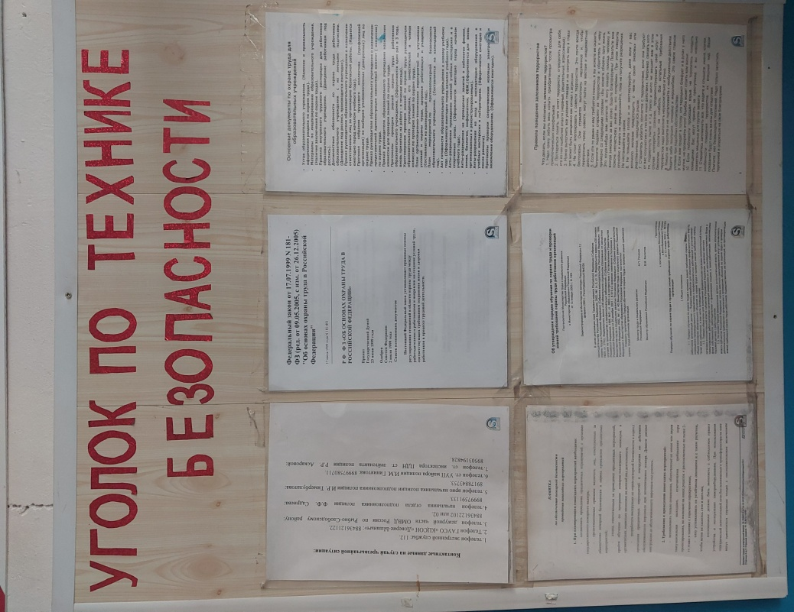
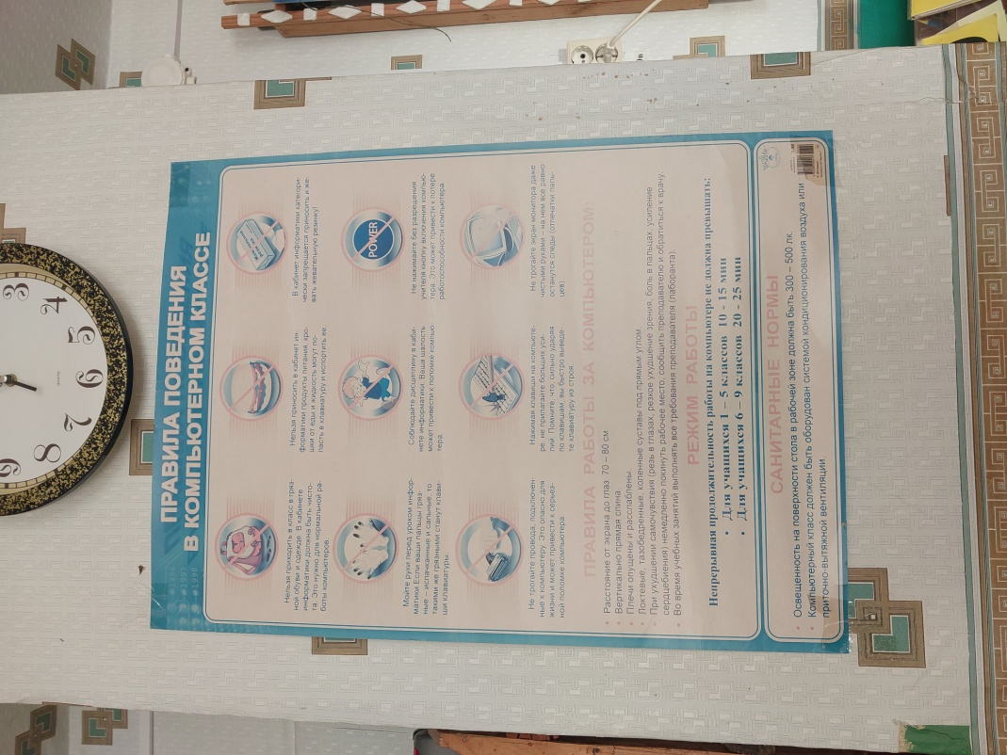
Хезмәтне саклау буенча стендлар һәм плакатлар

Slide 6
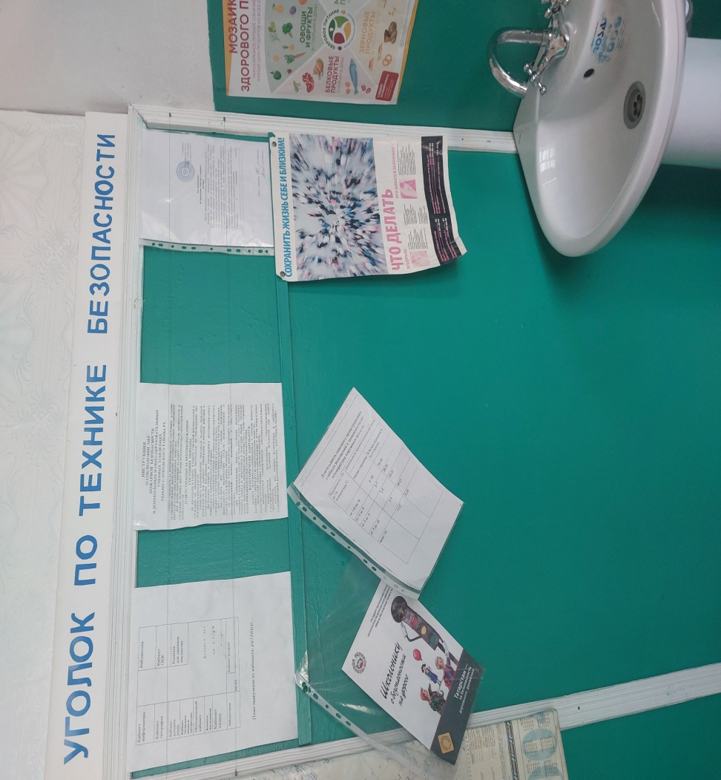
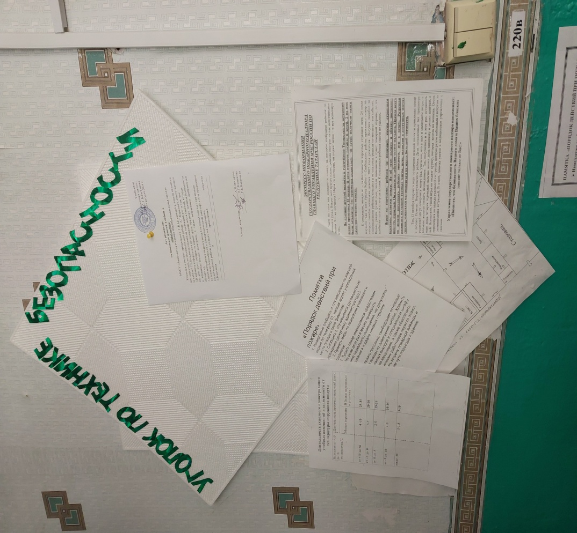
Хезмәтне саклау буенча стендлар һәм плакатлар

Slide 7
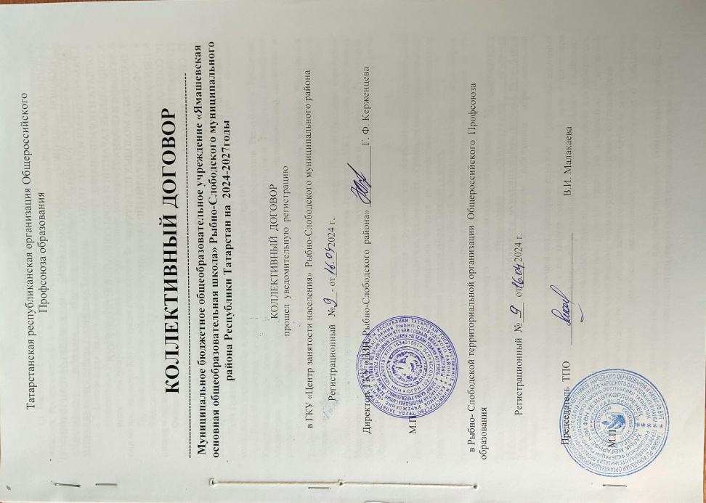
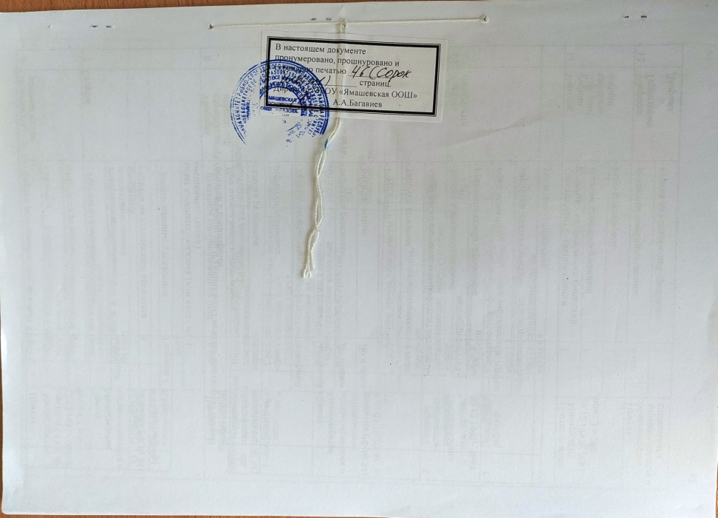
Коллектив килешү
2024-2027 еллар

Slide 8
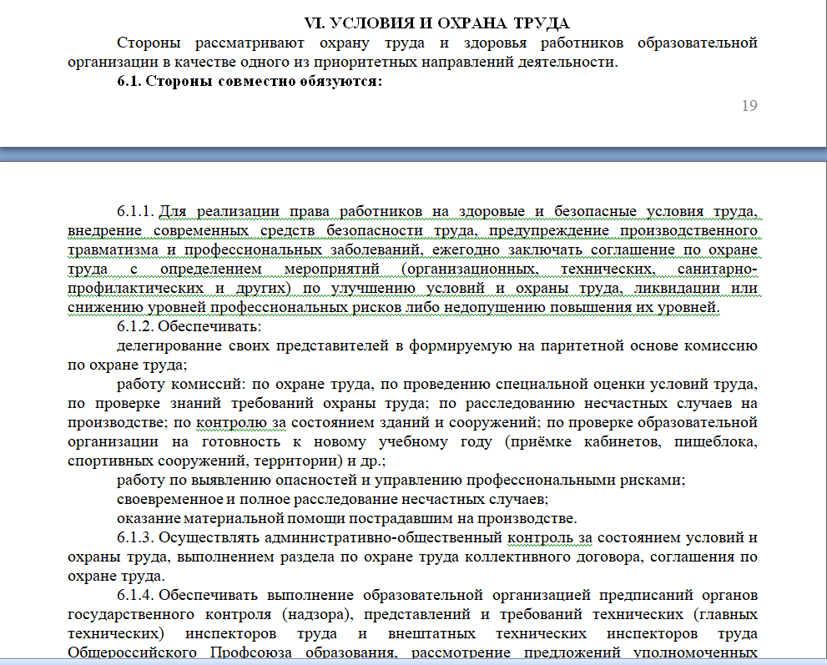
Коллектив килешүнең хезмәтне саклауга багышланган бүлеге

Slide 9
Хезмәтне саклау буенча мәктәптә булырга тиешле документлар
Перечень необходимой документации по охране труда в школе и ДОУ (на 2022 год)
Документы
В соответствии с какими НПА должны использоваться (рекомендованы к использованию)
Инструкции по охране труда для сотрудников школы
ТК РФ
Инструкции по охране труда для сотрудников ДОУ
Журнал учета инструкций по охране труда
Методические рекомендации Минтруда РФ от 13.05.2004
Журнал учета выдачи инструкций по охране труда
Протокол проверки знаний сотрудников по охране труда
ГОСТ 12.0.004-2015, постановление Минтруда и Минобразования РФ от 13.01.2003 № 1/29
Журналы регистрации инструктажей по охране труда
Журнал регистрации несчастных случаев
ТК РФ, постановление Минтруда России от 24.10.2002 № 73
Положение о службе охраны труда
ТК РФ, приказ Минтруда России от 31.01.2022 № 37
Положение о спецоценке условий труда
Закон от 28.12.2013 № 426-ФЗ
Положение о комиссии по проверке знаний в области охраны труда
ГОСТ 12.0.004-2015
Положение о расследовании и учете несчастных случаев
ТК РФ
Положение о разработке инструкций по охране труда
Положение об учете инструкций по охране труда
Положение об использовании инструкций по охране труда
Положение о проведении инструктажей по охране труда
ГОСТ 12.0.004-2015
План мероприятий по охране труда
Приказ Минтруда России от 29.10.2021 № 771н
План мероприятий по пожарной безопасности
Приказ Минобразования РФ от 01.06.1998 № 1408
Коллективный договор по охране труда (соглашение по охране труда)
ТК РФ
Приказ об организации службы охраны труда
ТК РФ, приказ Минтруда России от 31.01.2022 № 37
Приказ о создании комиссии по проверке знаний в области охраны труда
ГОСТ 12.0.004-2015, постановление Минтруда России, Минобразования России от 13.01.2003 № 1/29
Приказ об утверждении комиссии по проведению спецоценки условий труда и порядка осуществления ее деятельности
Закон от 28.12.2013 № 426-ФЗ
Приказ о проведении обучения охране труда
ГОСТ 12.0.004-2015, закон от 29.12.2012 № 273-ФЗ, ст. 214 ТК РФ, постановление Минтруда России, Минобразования России от 13.01.2003 № 1/29
Приказ о назначении ответственных за пожарную безопасность
Постановление Правительства РФ от 16.09.2020 № 1479
Приказы о назначении ответственных за электробезопасность
Приказ Минэнерго РФ от 13.01.2003 № 6

Slide 10
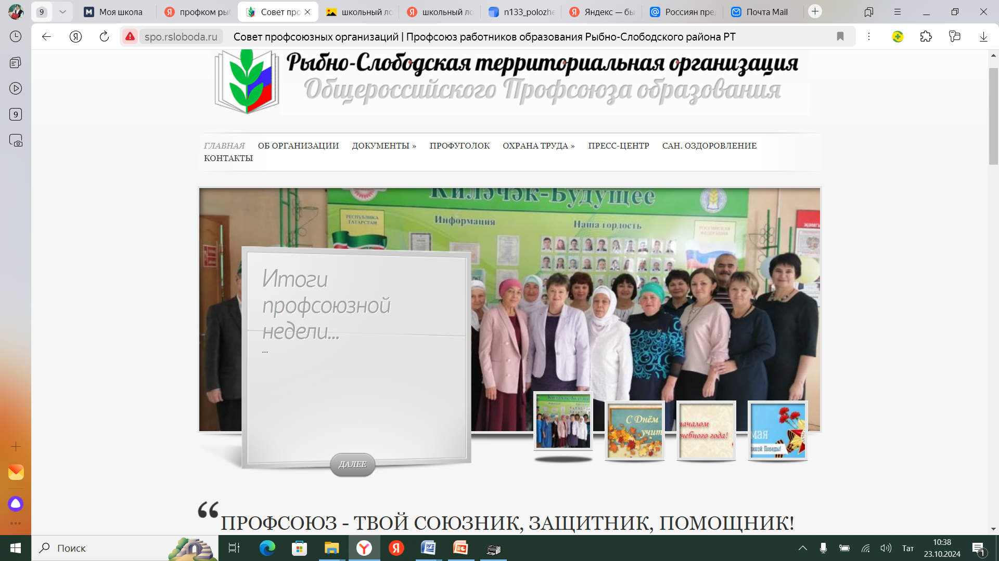
Татарстан Республикасы Балык Бистәсе муниципаль районының мәгариф хезмәткәрләре профсоюз оешмасы Советының сайты

Slide 11
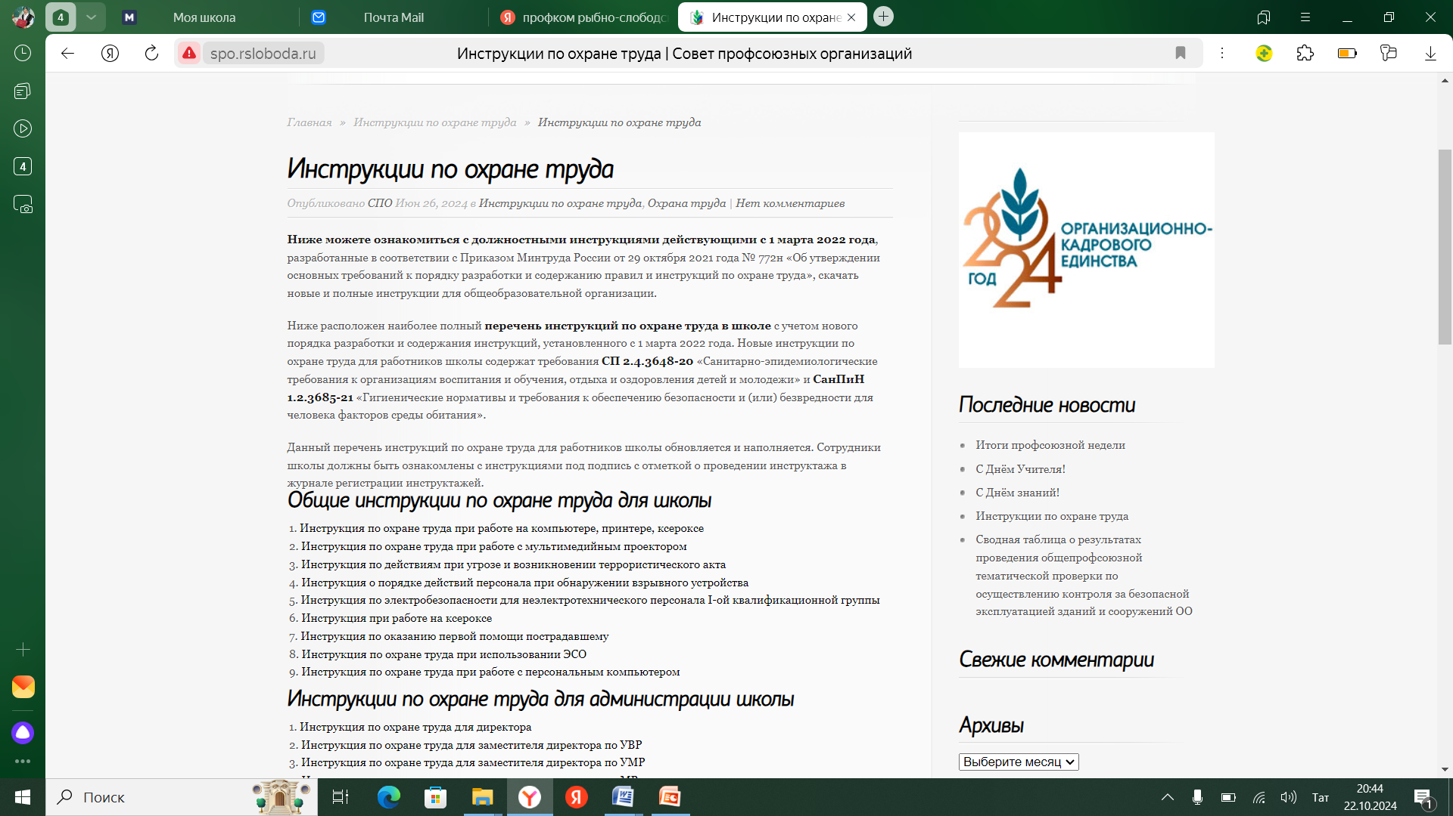
Хезмәтне саклау буенча инструкцияләр

Slide 12
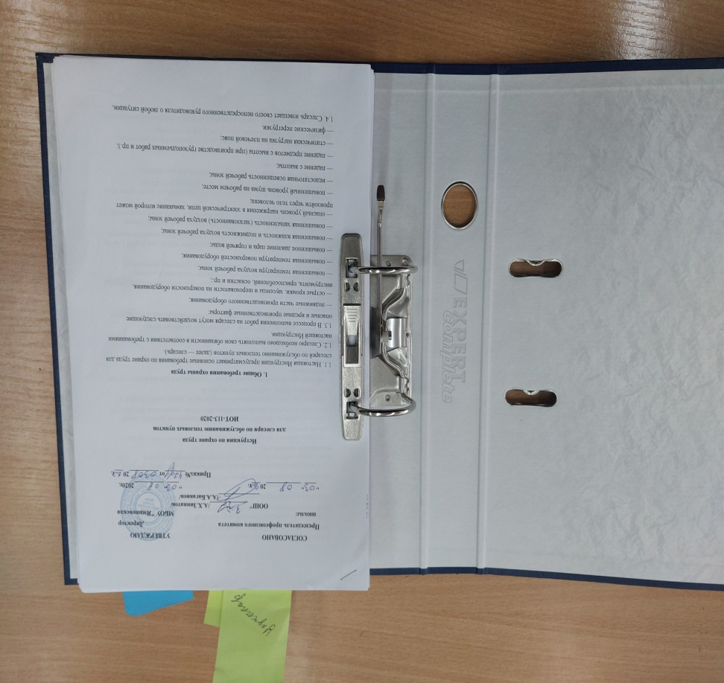
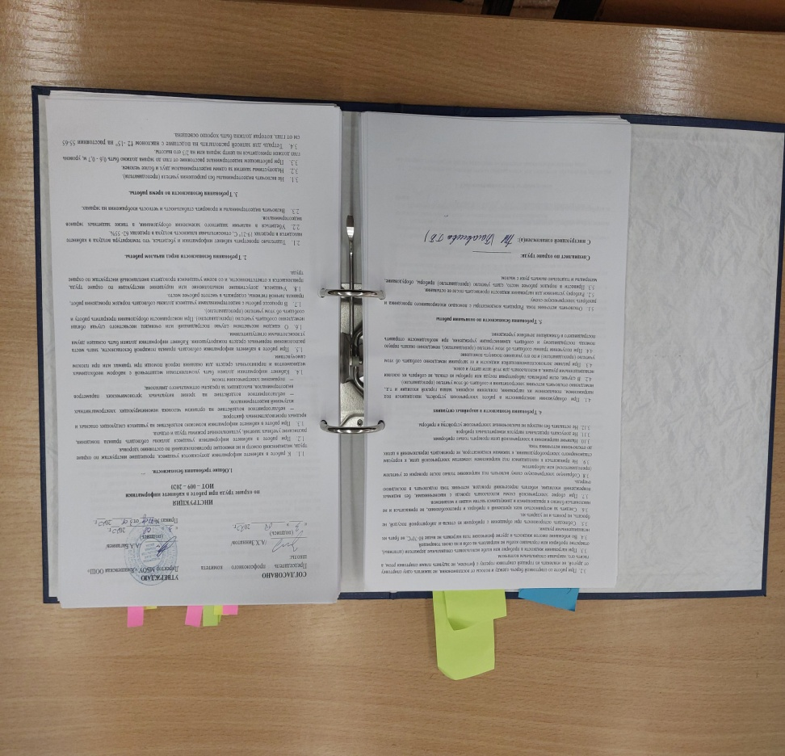
Вазыйфаи һәм хезмәтне саклау инструкцияләре

Slide 13
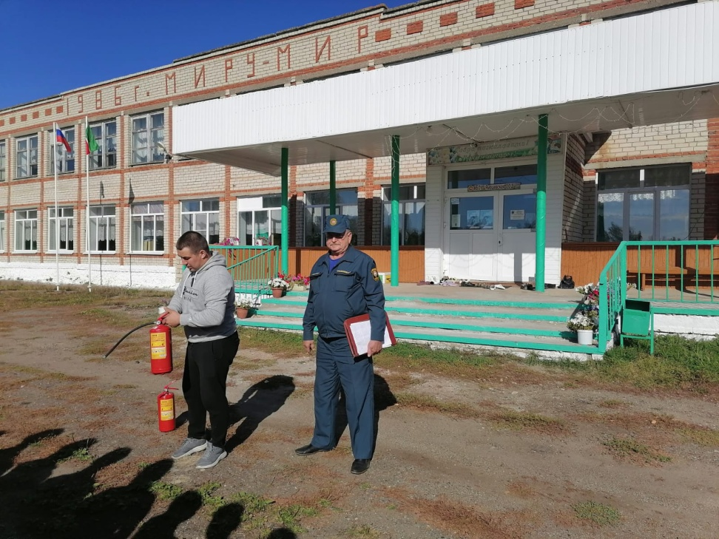
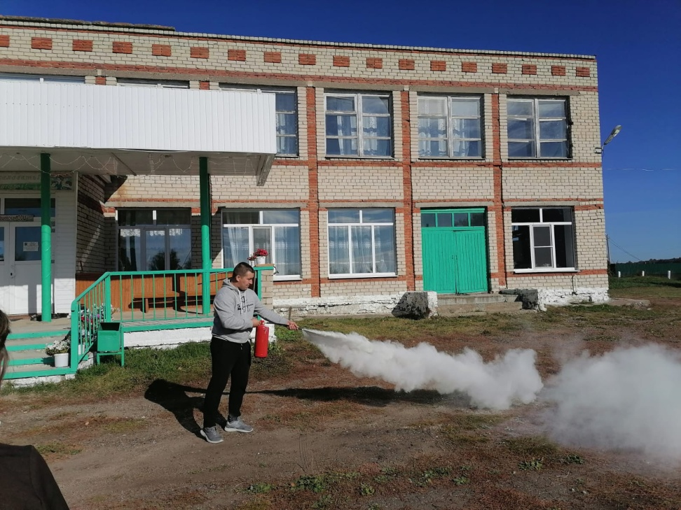
Янгын куркынычсызлыгы буенча өйрәнүләр
Утсүндергечтән файдалану күнекмәләре

Slide 14
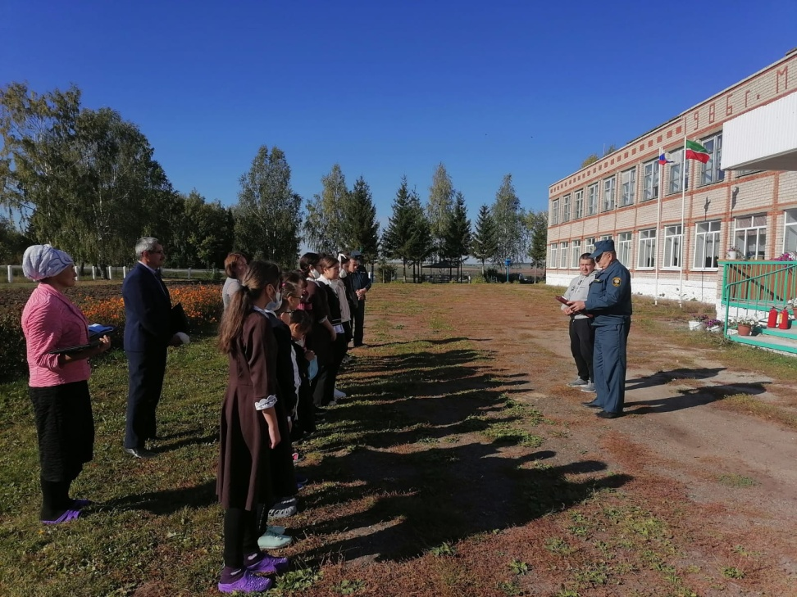
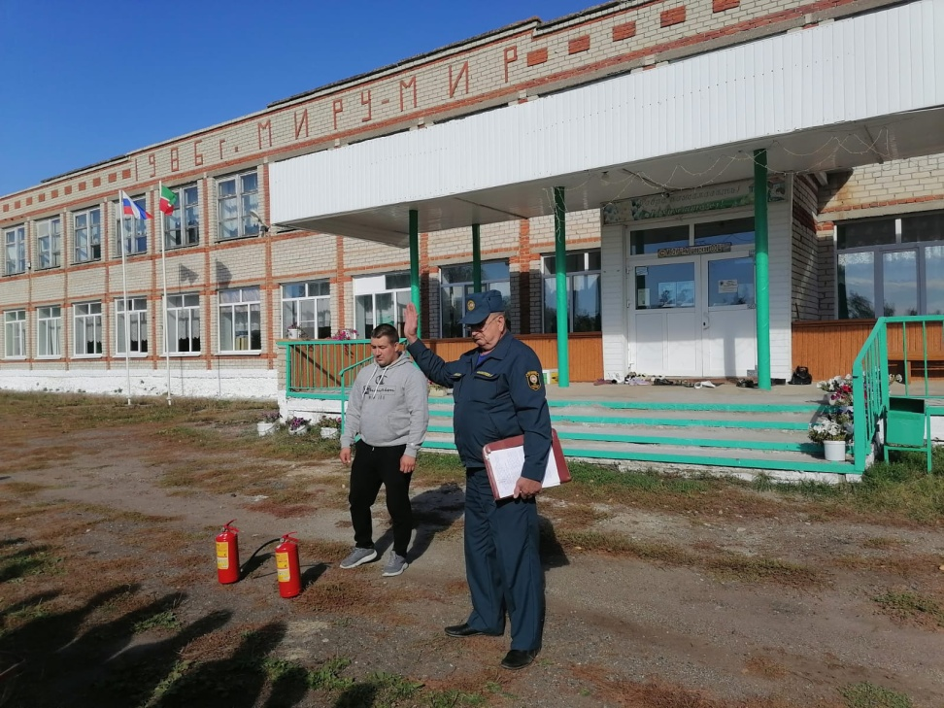
Янгын куркынычсызлыгы буенча өйрәнүләр

Slide 15
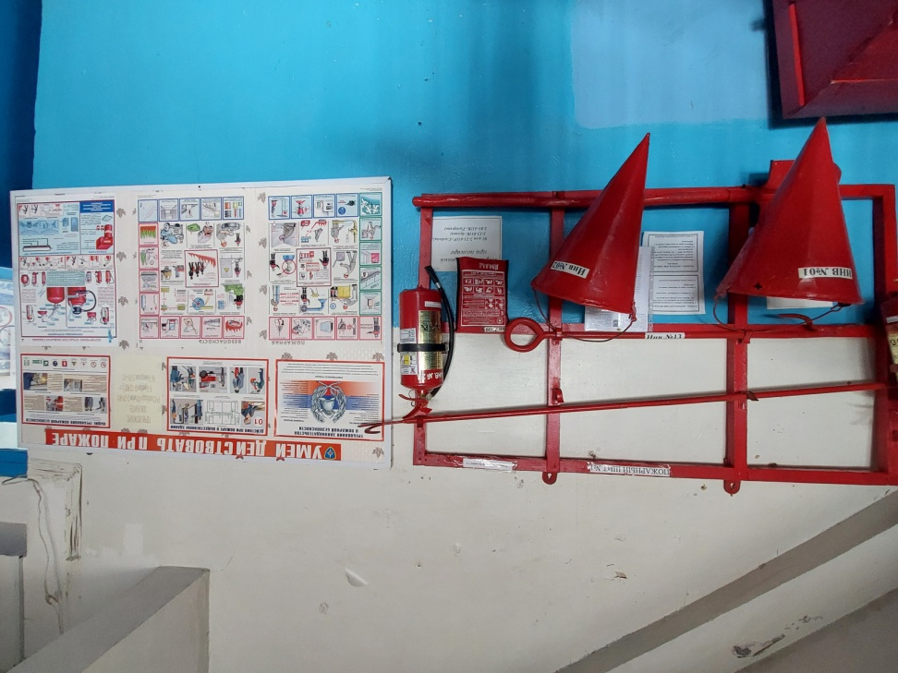
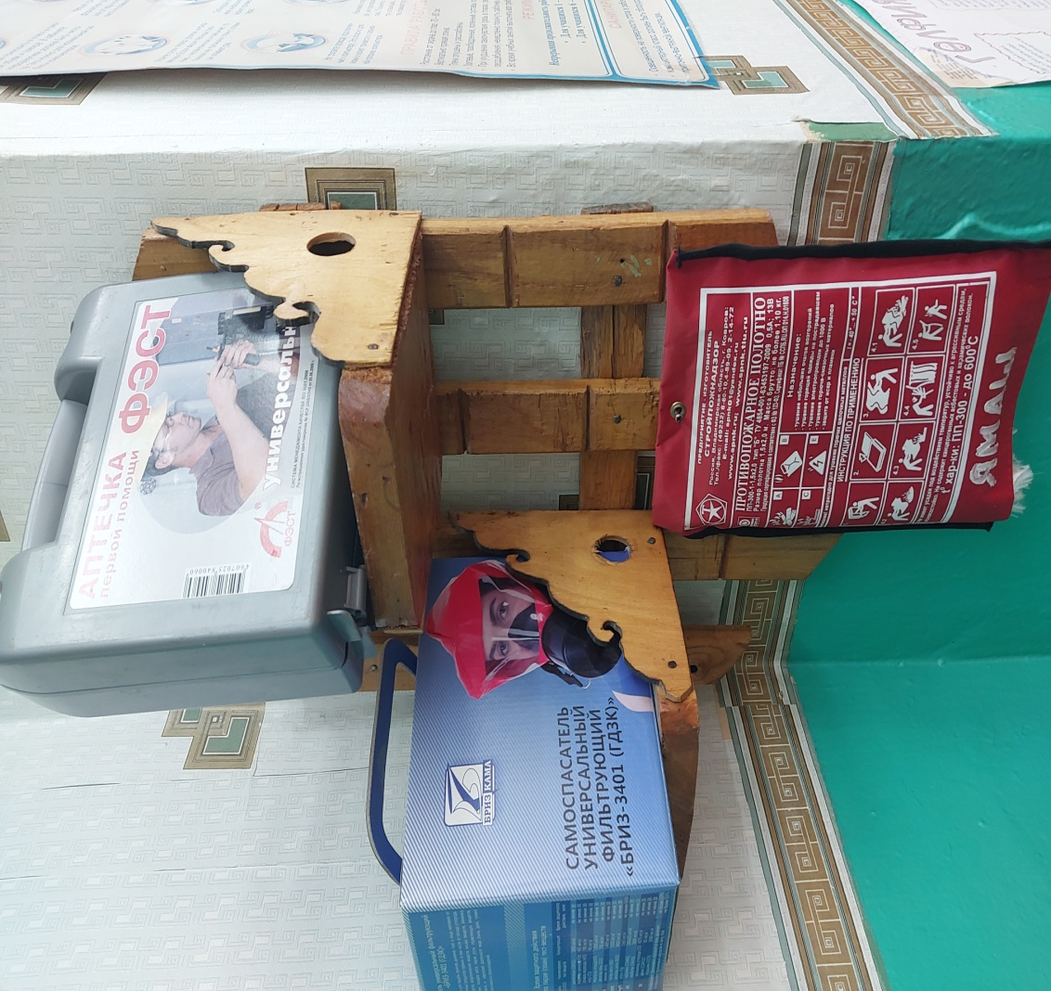
Янгын куркынычсызлыгы

Slide 16
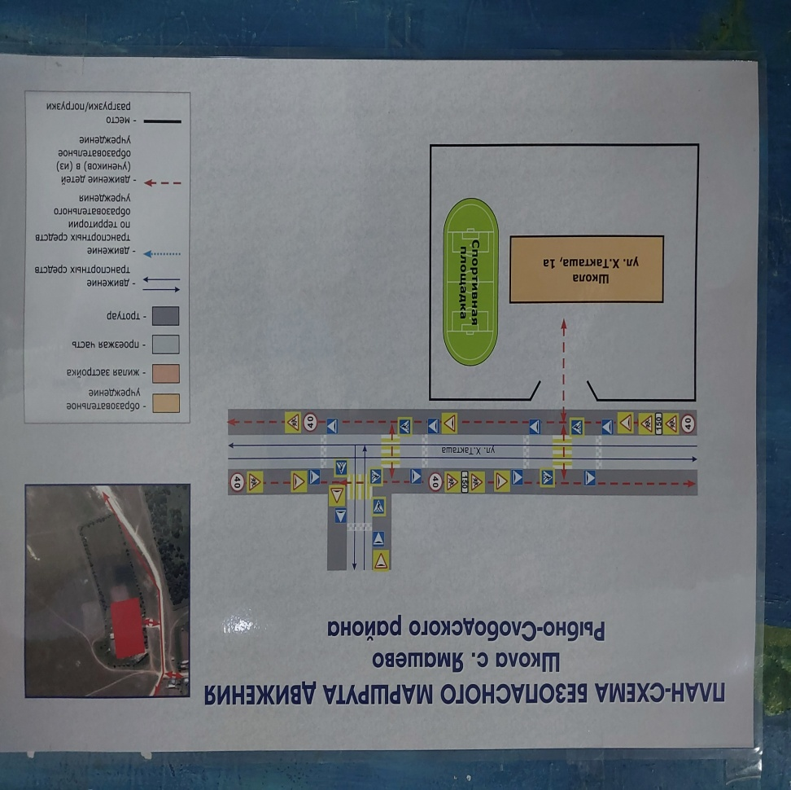
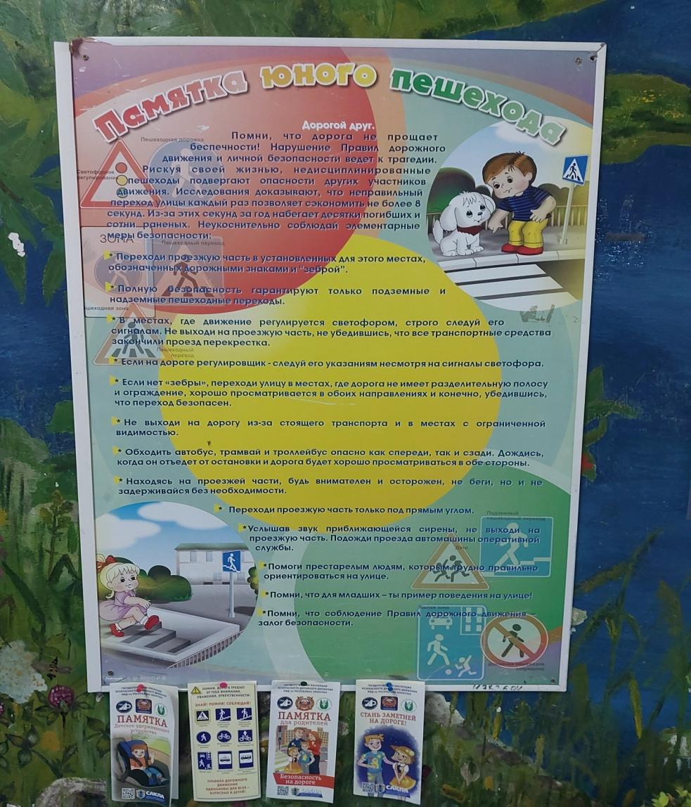
Укучыларга юл йөрү кагыйдәләрен өйрәтү

Slide 17
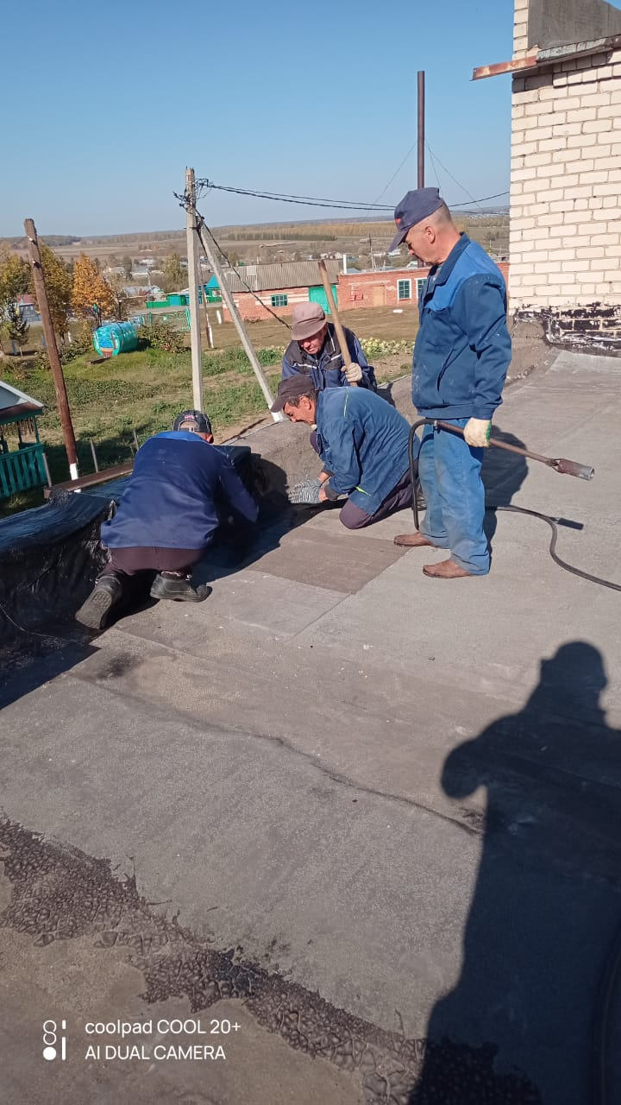
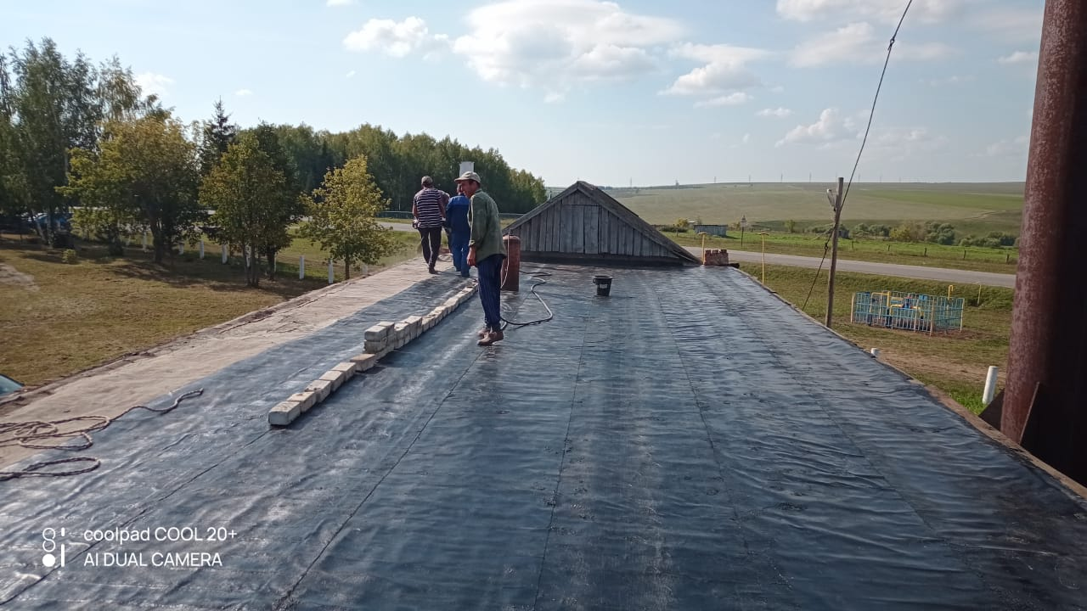
Биналарның сакланышын тәэмин итү

Slide 18
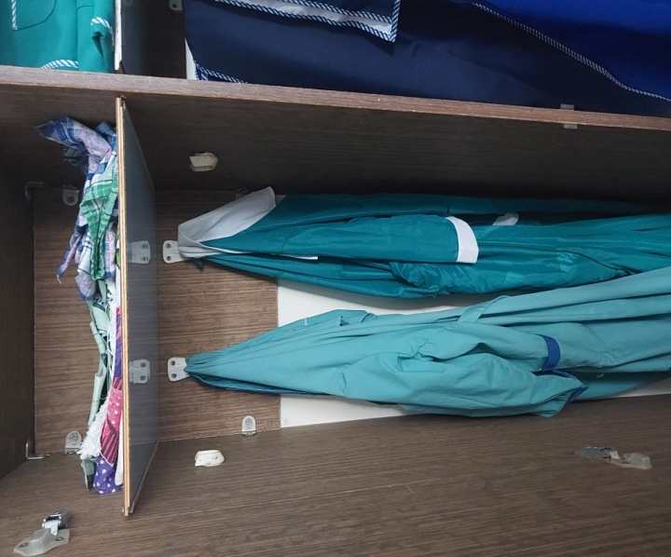
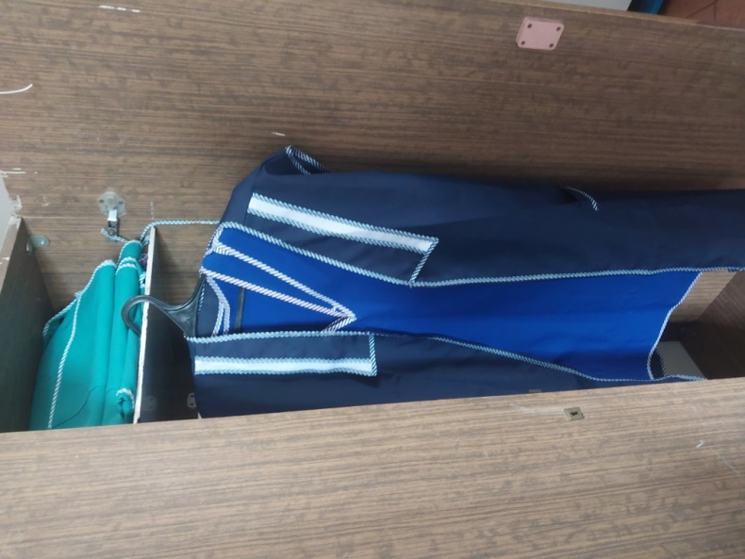
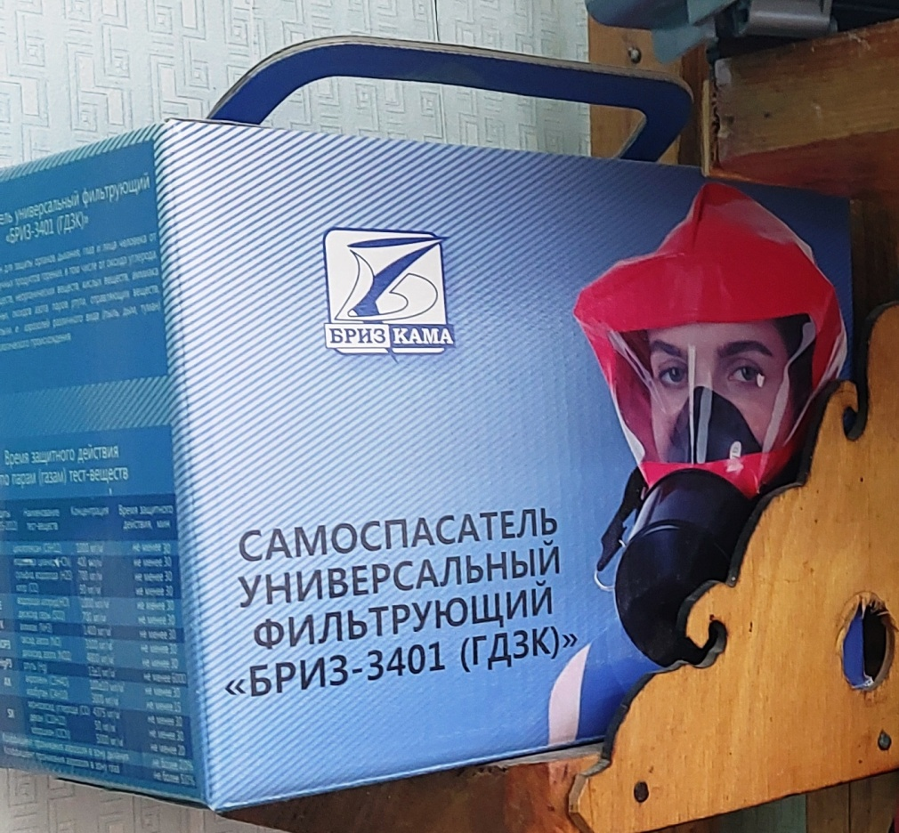
Индивидуаль саклану чаралары

Slide 19
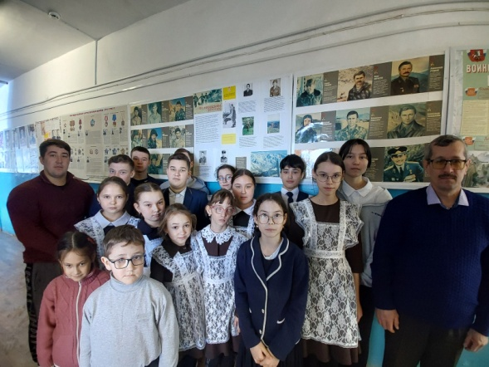
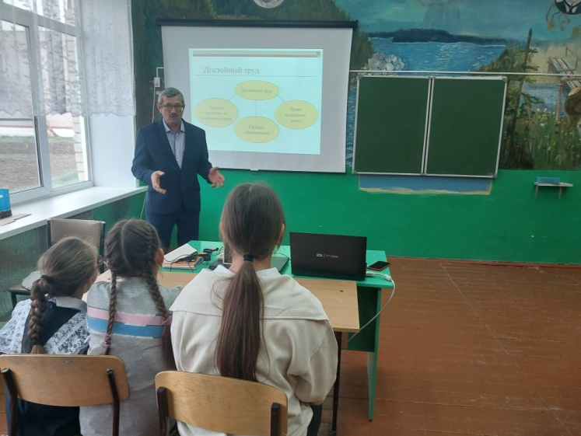
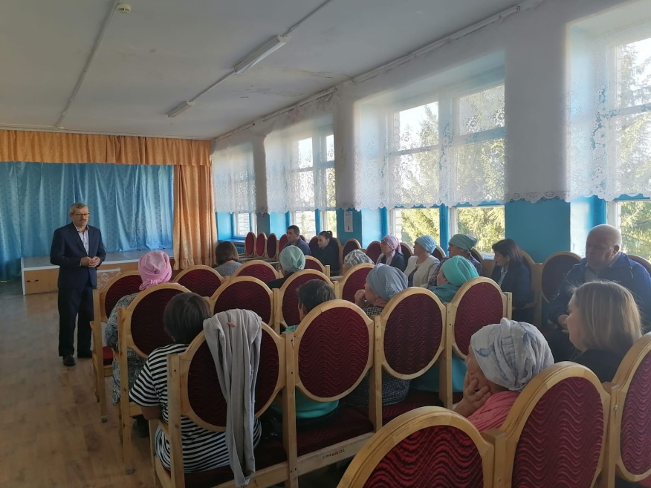
Хезмәтне саклау дәресләре

Slide 20
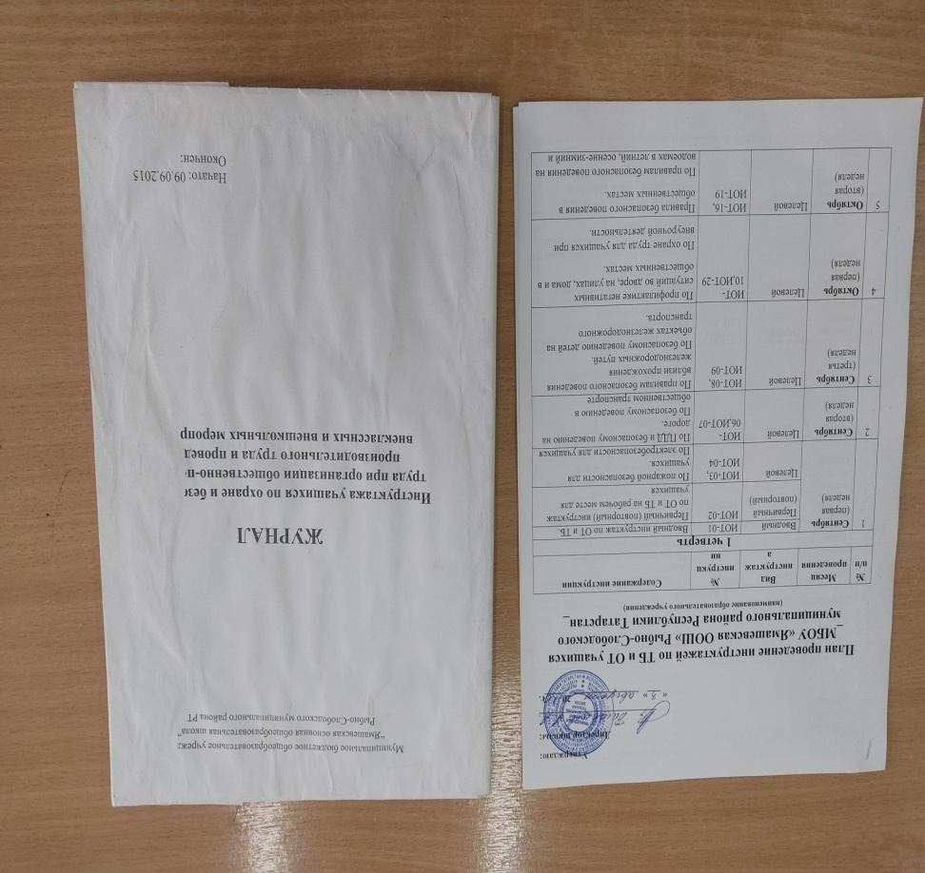
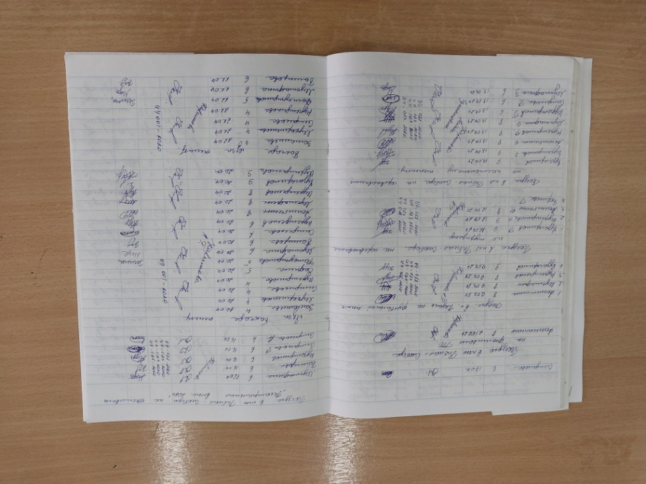
Укучылар белән инструкция үткәрү

Slide 21
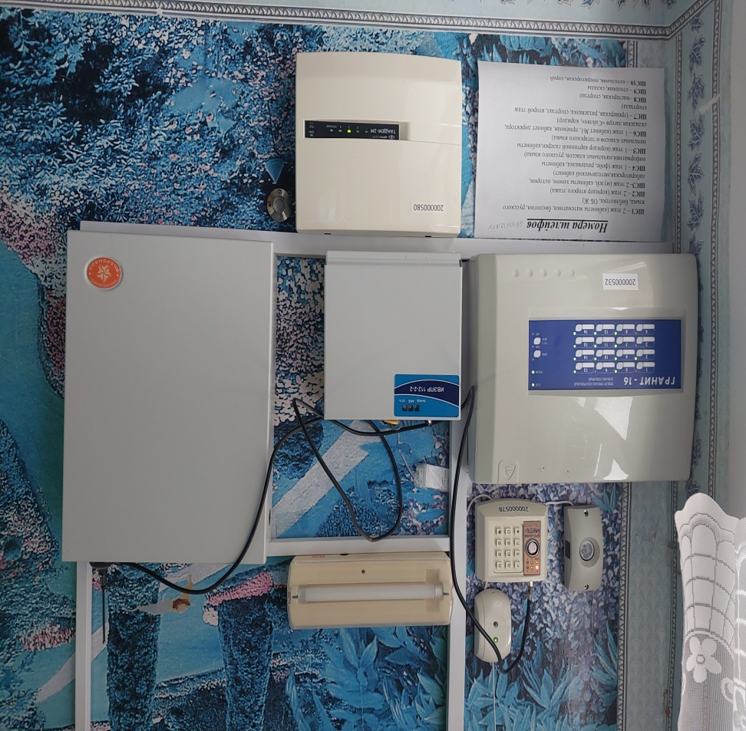
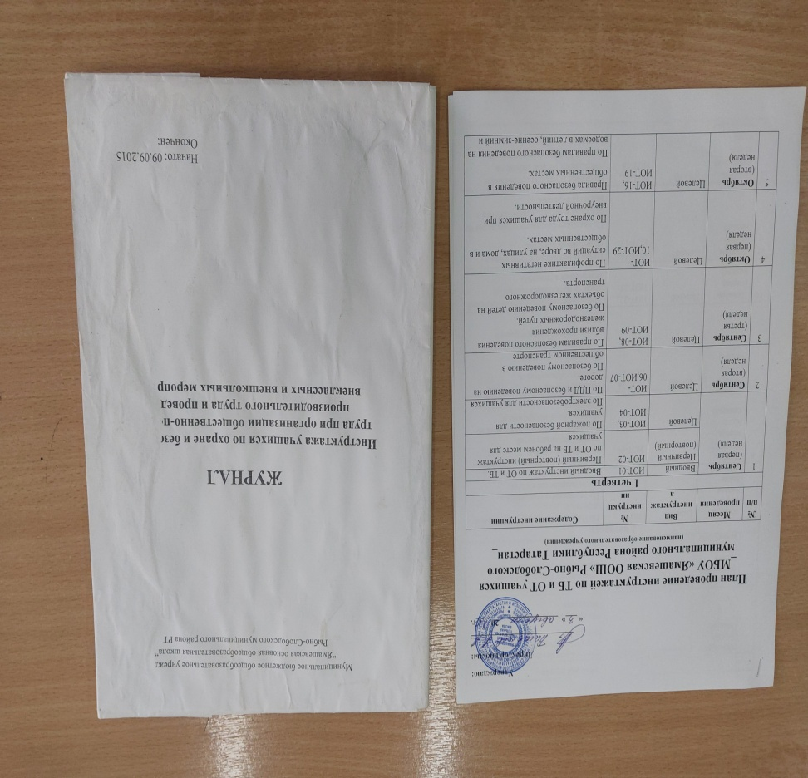
Куркынычсызлыкны тәэмин итүче чаралар

Slide 22
Югарыда әйтелгәннәрдән чыгып мәгариф хезмәткәрләре профсоюз оешмасы Советы эшчәнлеген кәнәгатьләнерлек дип саныйм.
Исходя из вышесказанного, считаю деятельность Совета профсоюзной организации работников образования удовлетворительной.

Slide 23
ИГЪТИБАРЫГЫЗ ӨЧЕН РӘХМӘТ!

